Slide 1
棠外附小2022—2023上期
散学典礼

Slide 3
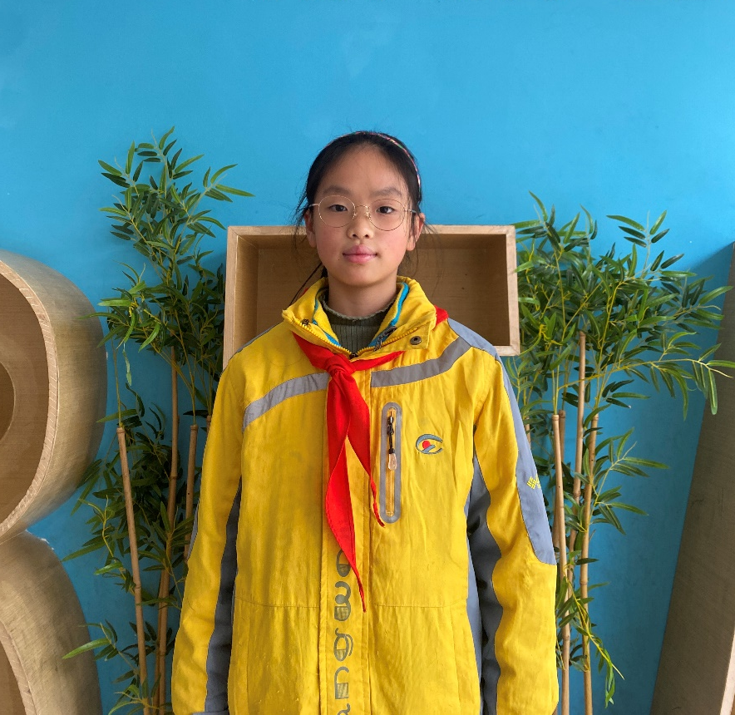
《寒假倡议书》
大队部副大队长： 赵晨熙

Slide 4
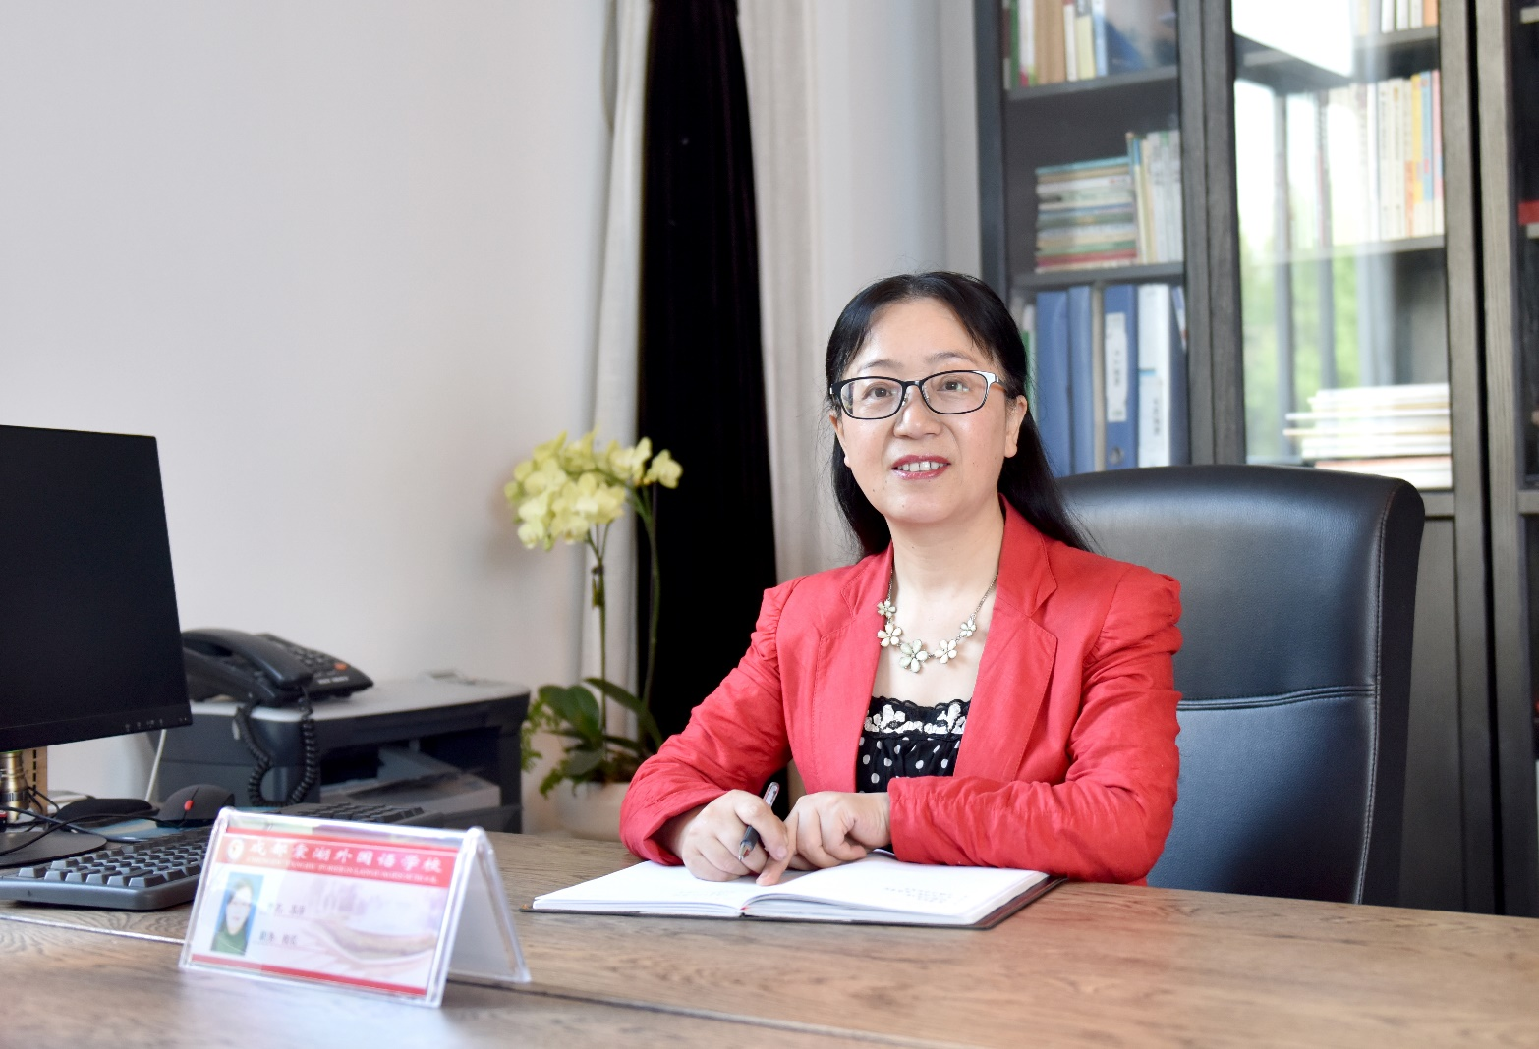
苏校长致辞

Slide 5
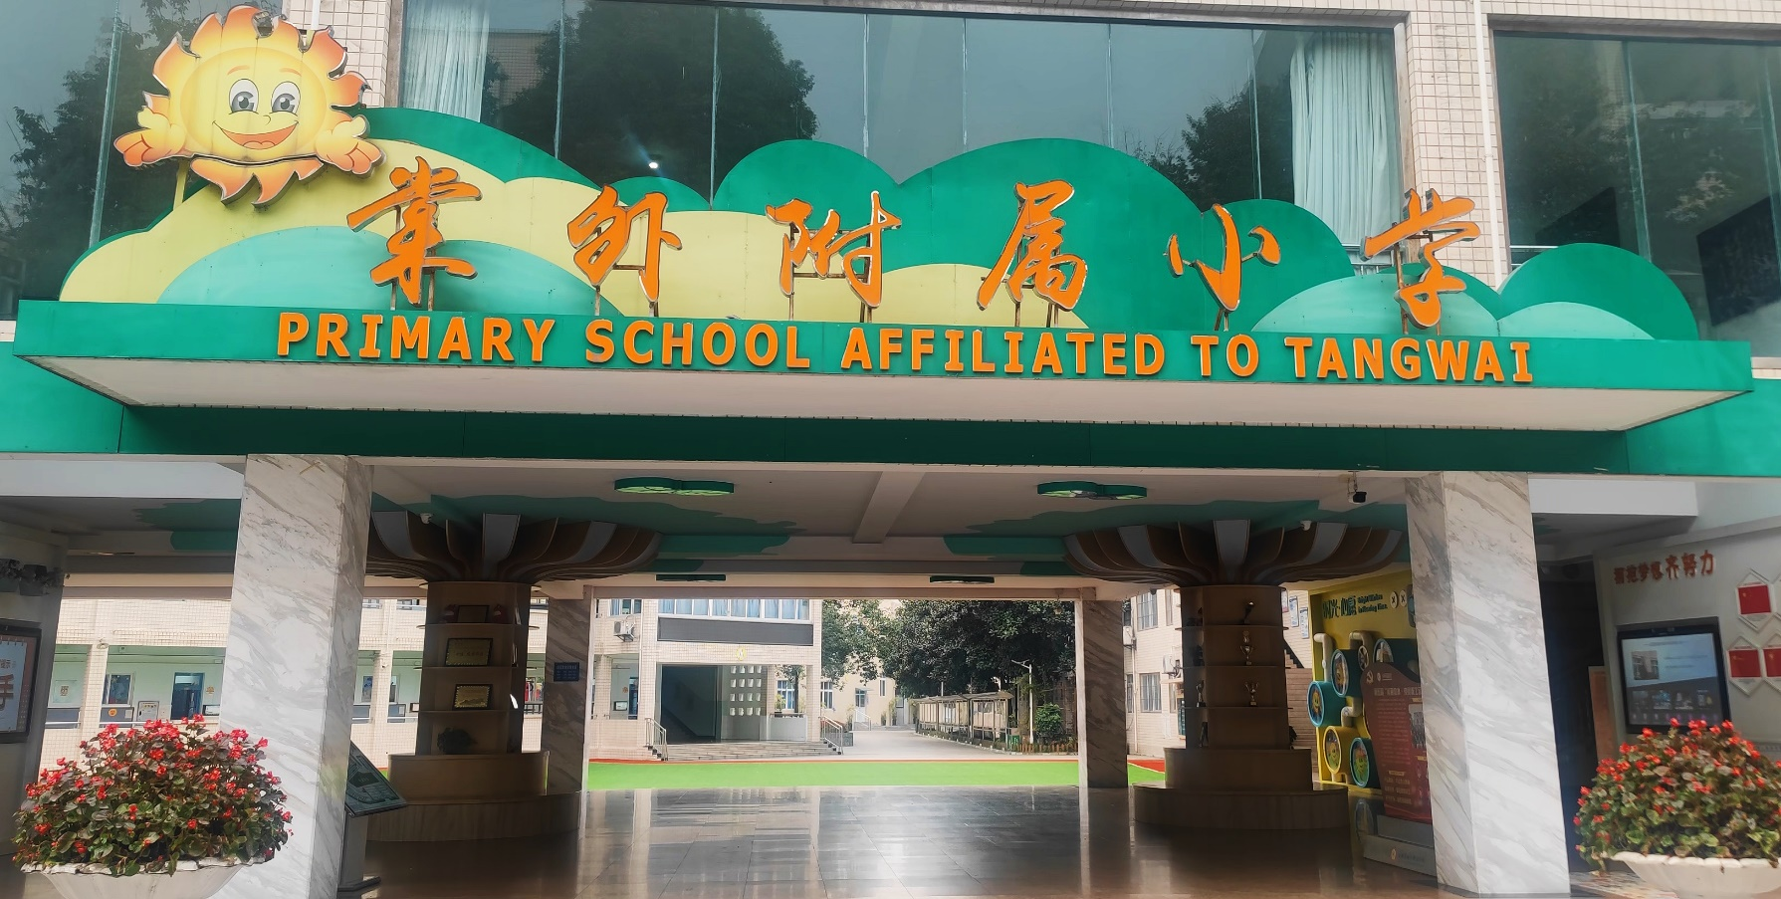
齐唱《校歌》

Slide 6
师
生
互
相
致
谢

Slide 7
寒假快乐！ 下期再见！

